Slide 1
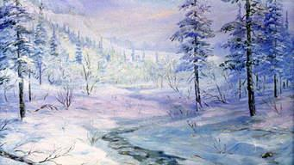
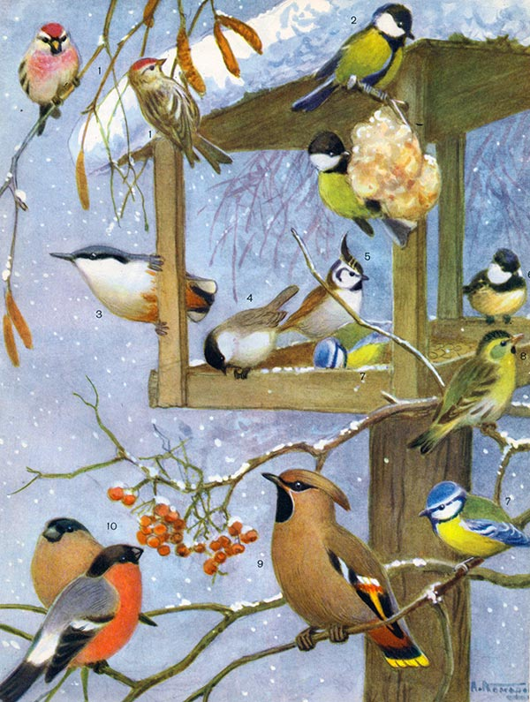
Проект
«Покормите птиц зимой»
Выполнил: воспитатель группы раннего возраста (2-3 года)
МКДОУ детский сад №1 «Берёзка»
Арзамазова Т.Ю.

Slide 2
Тип проекта: информационно-творческий, коллективный.
Участники проекта: дети группы раннего возраста (2-3 года), родители воспитанников, воспитатель.
Срок реализации проекта: краткосрочный
(1 неделя).
Формы работы: игровая деятельность, наблюдение, беседы, чтение, продуктивная деятельность и др.

Slide 3
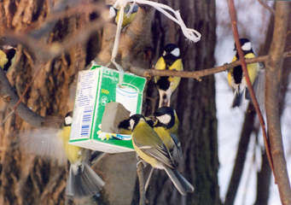
Актуальность
В холодное время года перед зимующими птицами встают жизненно важные вопросы: как прокормиться. Доступной пищи становиться гораздо меньше, но потребность в ней возрастает. Иногда естественный корм становиться практически недоступым, поэтому многие птицы не могут пережить зиму и погибают. Задача взрослых –воспитать интерес у детей к нашим соседям на планете-птицам, желание узнавать новые факты из их жизни, заботиться о них, радоваться от осознания того что делясь крохами, можно спасать птиц от гибели зимой. Дать детям элементарные знания о том, чем кормить птиц зимой.

Slide 4
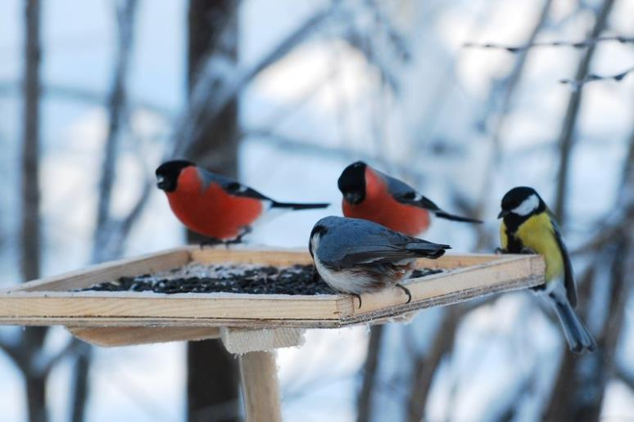
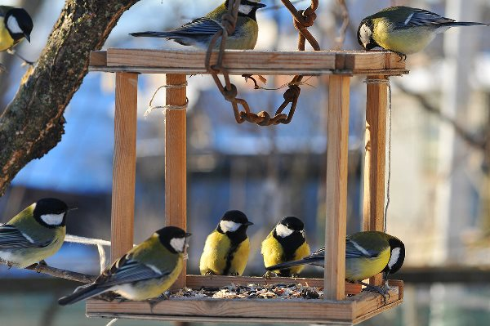
Цель проекта:
Формировать у детей представление о зимующих птицах;
Привлечь внимание детей и их родителей к проблемам сохранения природы;
Активизировать совместную деятельность родителей и их детей.

Slide 5
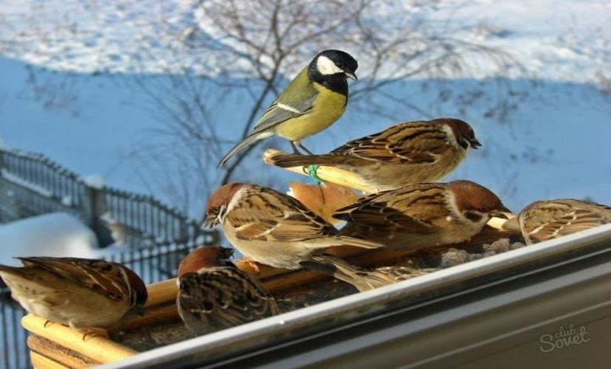
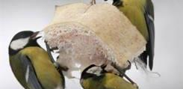
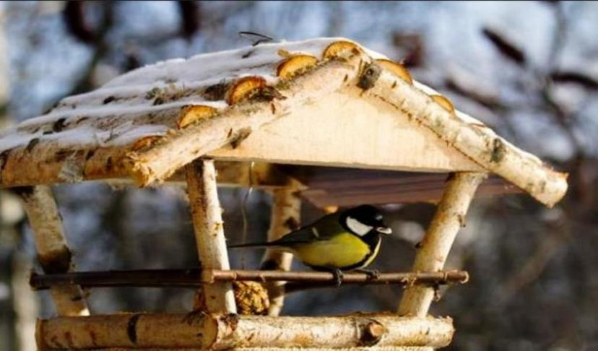
ЗАДАЧИ ПРОЕКТА:
УЧИТЬ, УЗНАВАТЬ И НАЗЫВАТЬ ЗИМУЮЩИХ ПТИЦ;
ЗНАКОМИТЬ С НЕКОТОРЫМИ ОСОБЕННОСТЯМИ ПОВЕДЕНИЯ ПТИЦ ЗИМОЙ;
ВОСПИТЫВАТЬ ЗАБОТЛИВОЕ ОТНОШЕНИЕ К ПТИЦАМ, ЖЕЛАНИЕ ПОМОГАТЬ ПТИЦАМ В ТРУДНЫХ ЗИМНИХ УСЛОВИЯХ;
ПРИВИВАТЬ ЛЮБОВЬ К ПРИРОДЕ И ВОСПИТЫВАТЬ БЕРЕЖНОЕ ОТНОШЕНИЕ К НЕЙ;
РАЗВИВАТЬ ТВОРЧЕСКИЕ И ИНТЕЛЕКТУАЛЬНЫЕ СПОСОБНОСТИ ДЕТЕЙ;
РАСШИРЯТЬ КРУГОЗОР И ОБОГАЩАТЬ СЛОВАРНЫЙ ЗАПАС ДЕТЕЙ.

Slide 6
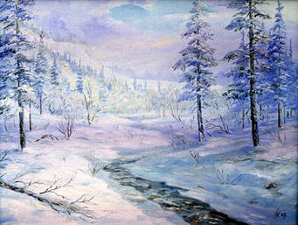
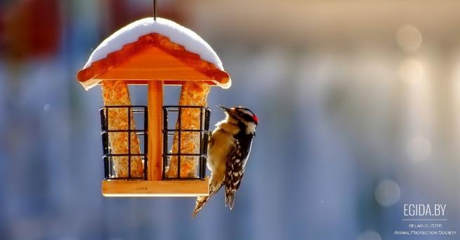
Этапы реализации проекта
Подготовительный этап:
1.Постановка цели, задач проекта.
2.Создание необходимых условий для реализации проекта.
3.Подбор методической и художественной литературы, демонстрационного материала.
4.Подбор материалов, игрушек, атрибутов для игровой деятельности;
5.Перспективное планирование проекта.
6.Сообщение родителям об акции «Кормушка для птиц»
Основной (практический) этап:
1. Беседы «Зимующие птицы», «Зачем помогать птицам зимой».
2. Чтение стихов о зимующих птицах: Стихи А. Барто «Синица», А. Новиков «Воробей», Н. Рубцов «Снегирь», Т. Евдошенко «Берегите птиц», загадки о птицах.
3. Лепка « Ягодки для птичек».
4. Рисование ладошками «Снегири на веточке».
5. Д/И « Чьи следы и куда ведут», «Накорми птичку», «Что за птичка?».
6. Рассматривание зимующих птиц на иллюстрациях.
7. Рассматривание сюжетных картин.
8.Изготовление кормушек для птиц
Заключительный этап:
1.Награждение родителей за участие в акции «Кормушка для птиц».
2.Развешивание кормушек на участке д/с.
3.Развлечение «Птичка-невеличка»

Slide 7
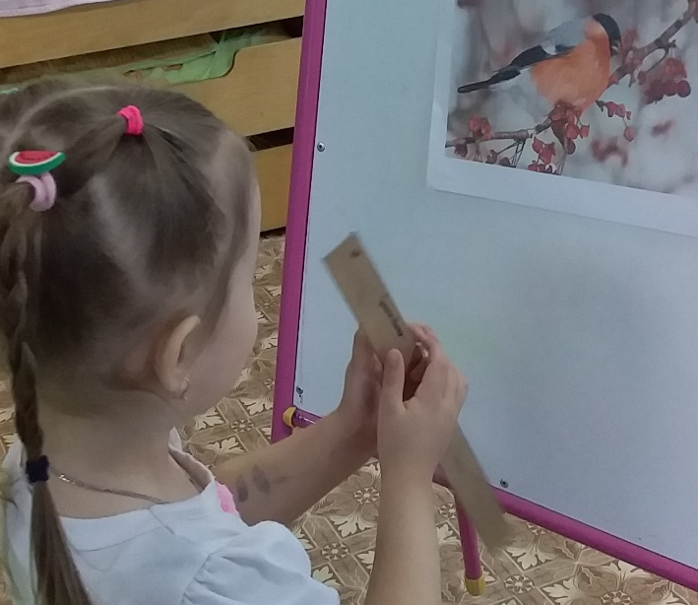
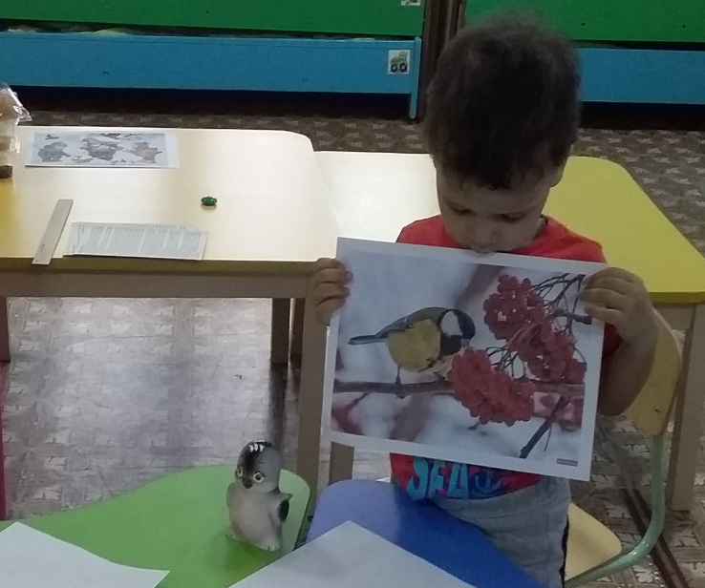
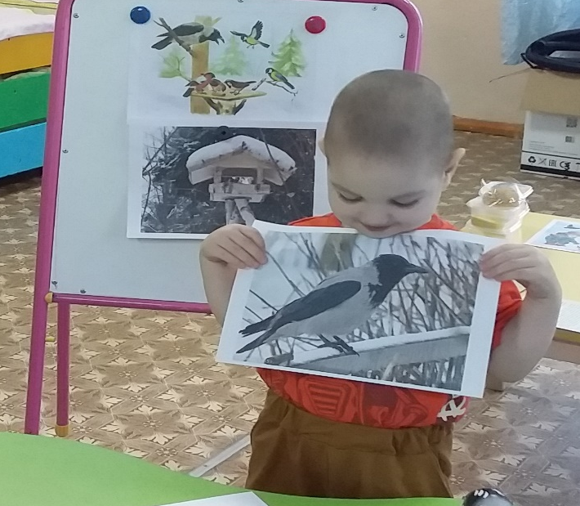
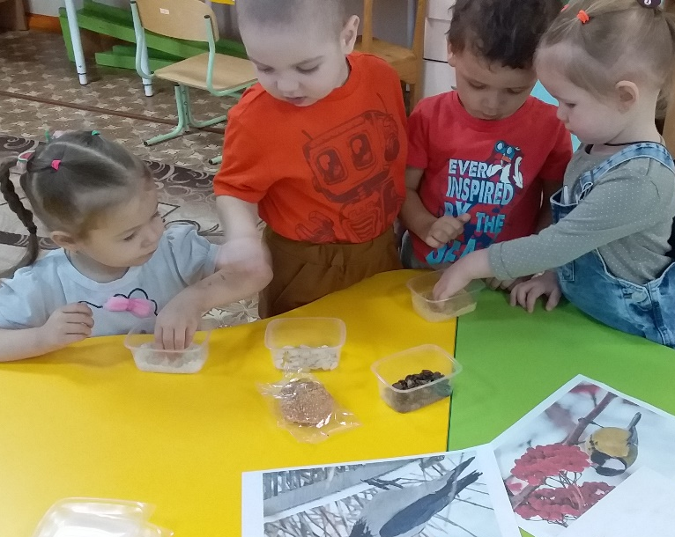
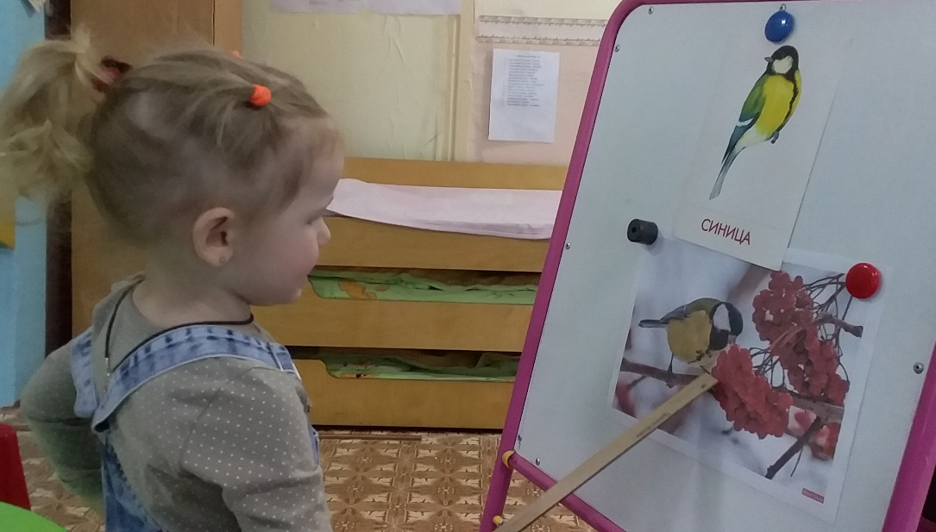
Познавательное развитие
Беседа: «Что мы знаем о зимующих птицах»,
«Зачем помогать птицам зимой».

Slide 8

Развитие речи
Стихи А. Барто «Синица», А. Новиков «Воробей», Н. Рубцов «Снегирь», загадки о птицах, Т. Евдошенко «Берегите птиц».
Пальчиковая игра « Села птичка у окошка».

Slide 9
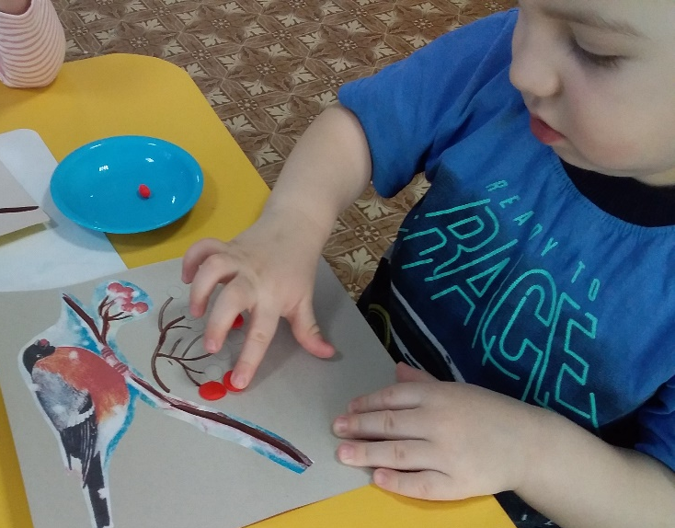
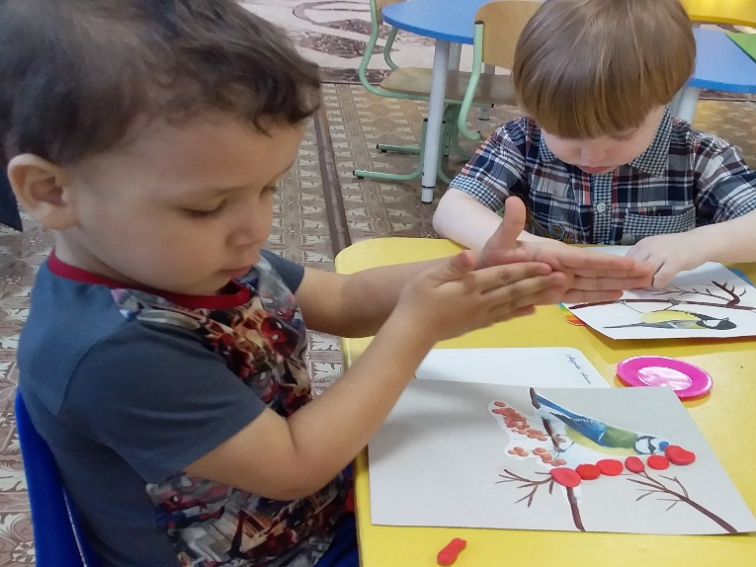
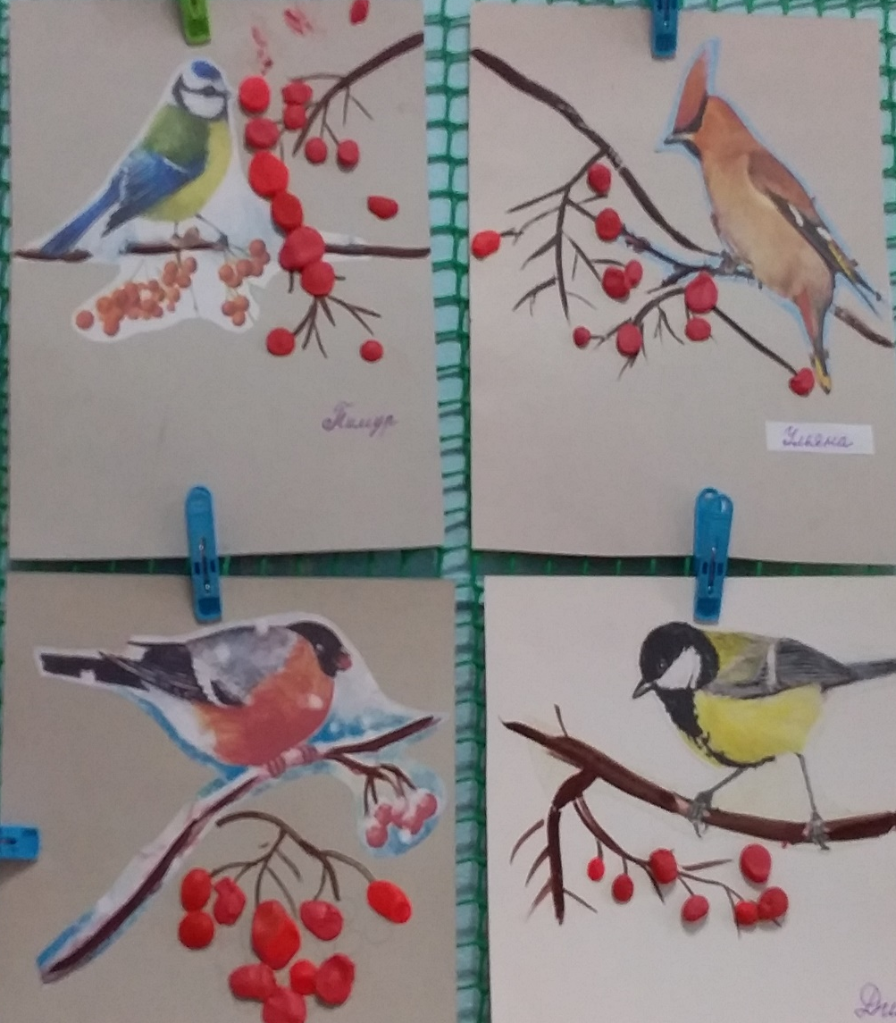
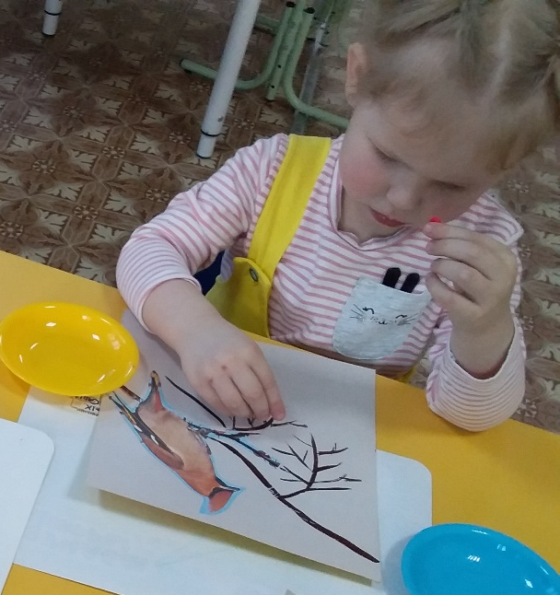
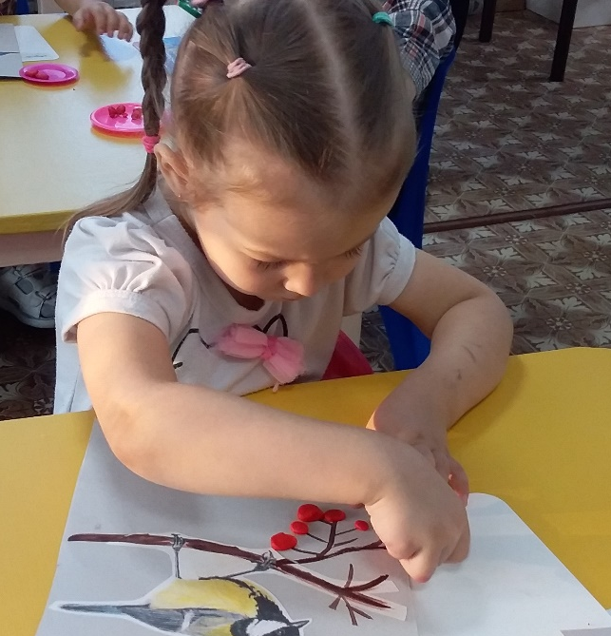
Художественно-эстетическое развитие
Лепка: «Ягоды для птичек»

Slide 10
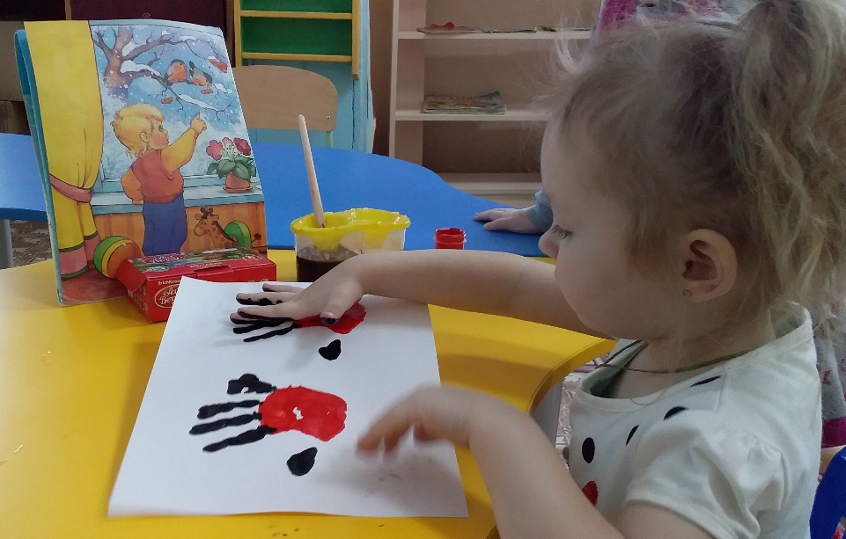
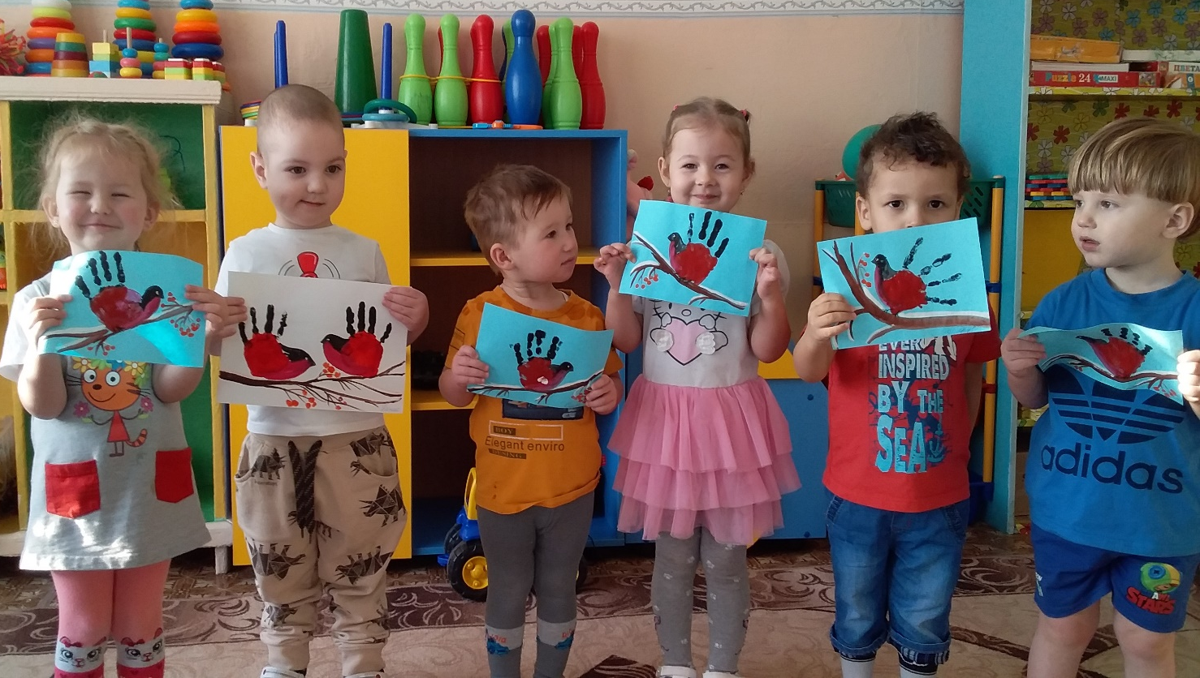
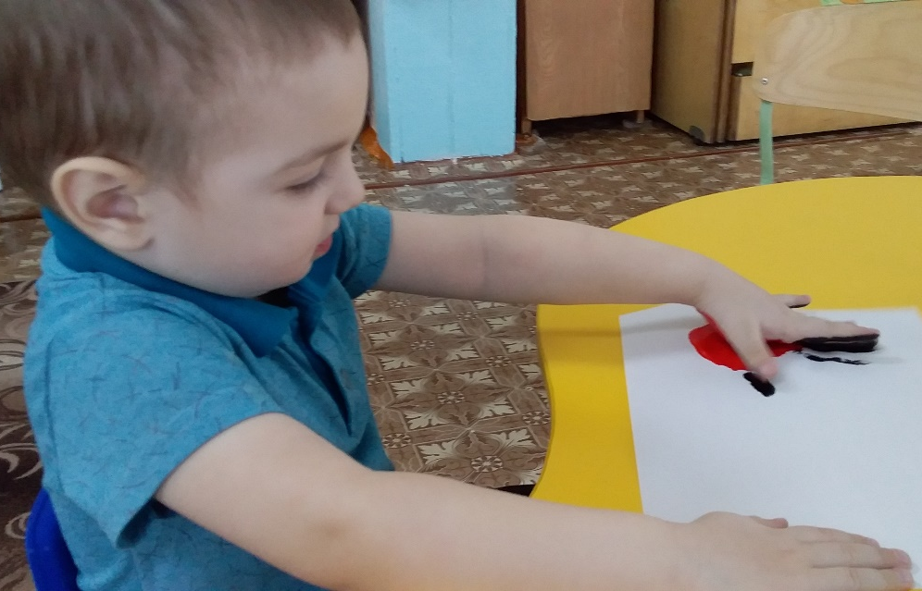
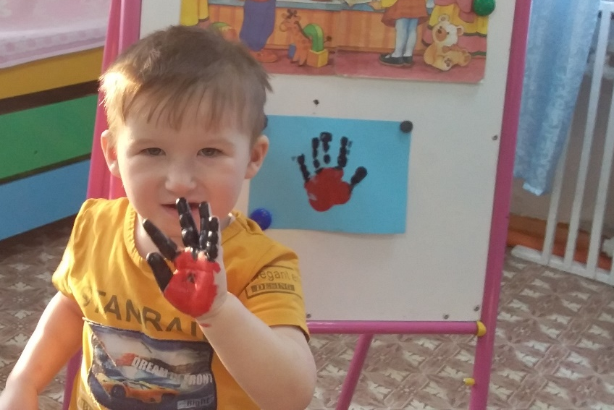
Художественно-эстетическое развитие
Рисование ладошками « Снегири на веточке»

Slide 11
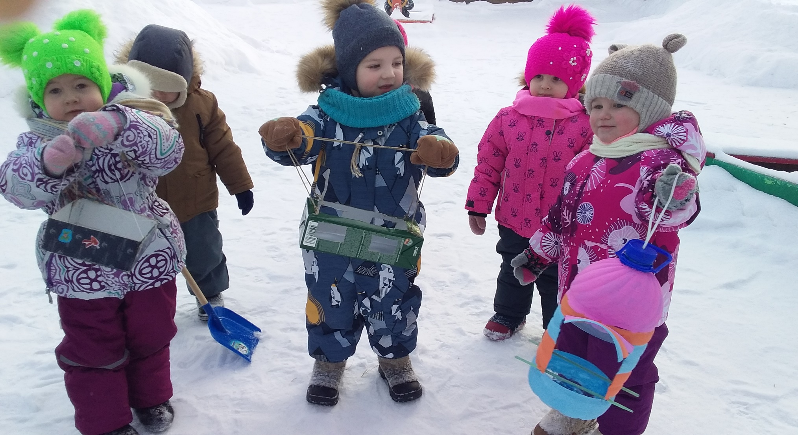
Работа с родителями: изготовление кормушек, сбор корма.
Все кормушки хороши-
Выбирай любую!

Slide 12
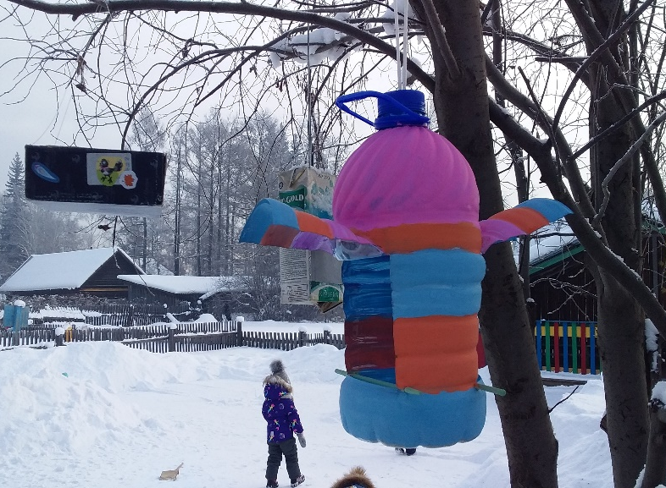
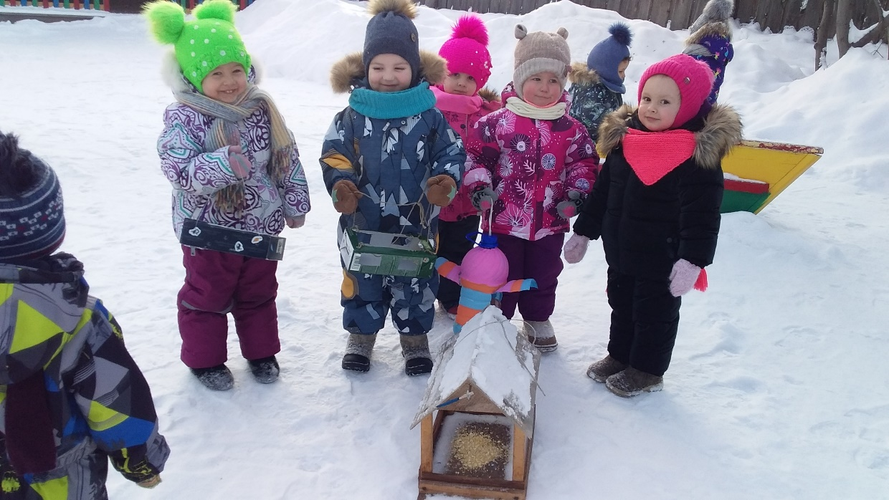
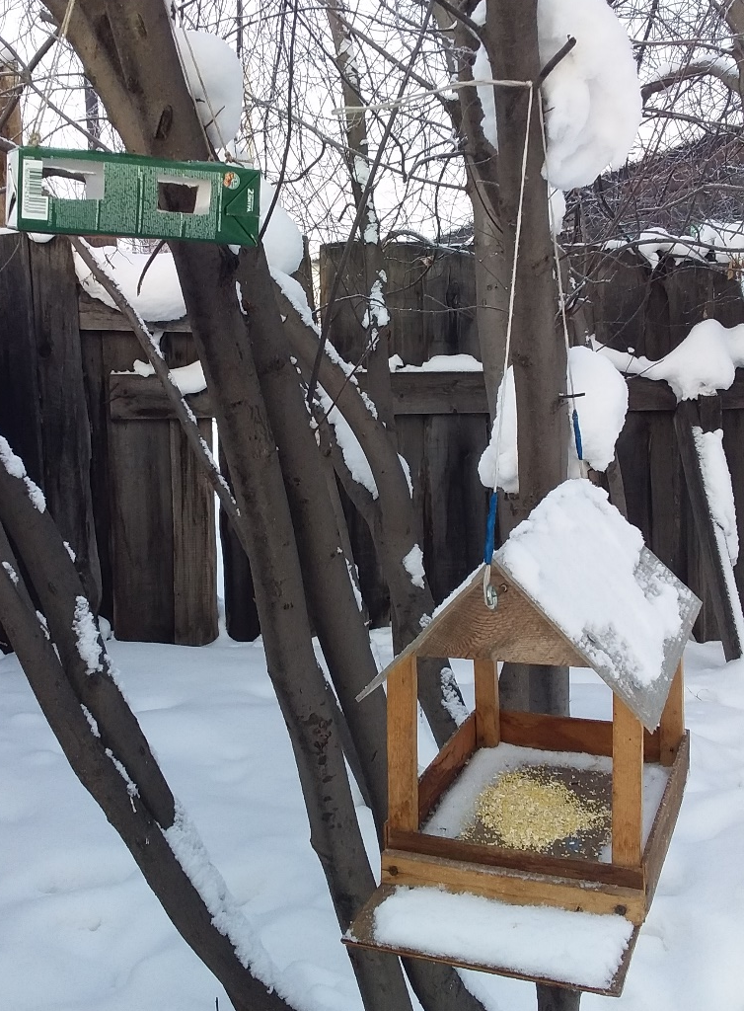
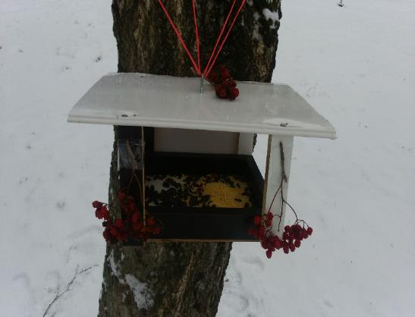
Все кормушки изготовленные родителями совместно с детьми были развешаны на территории детского сада

Slide 13
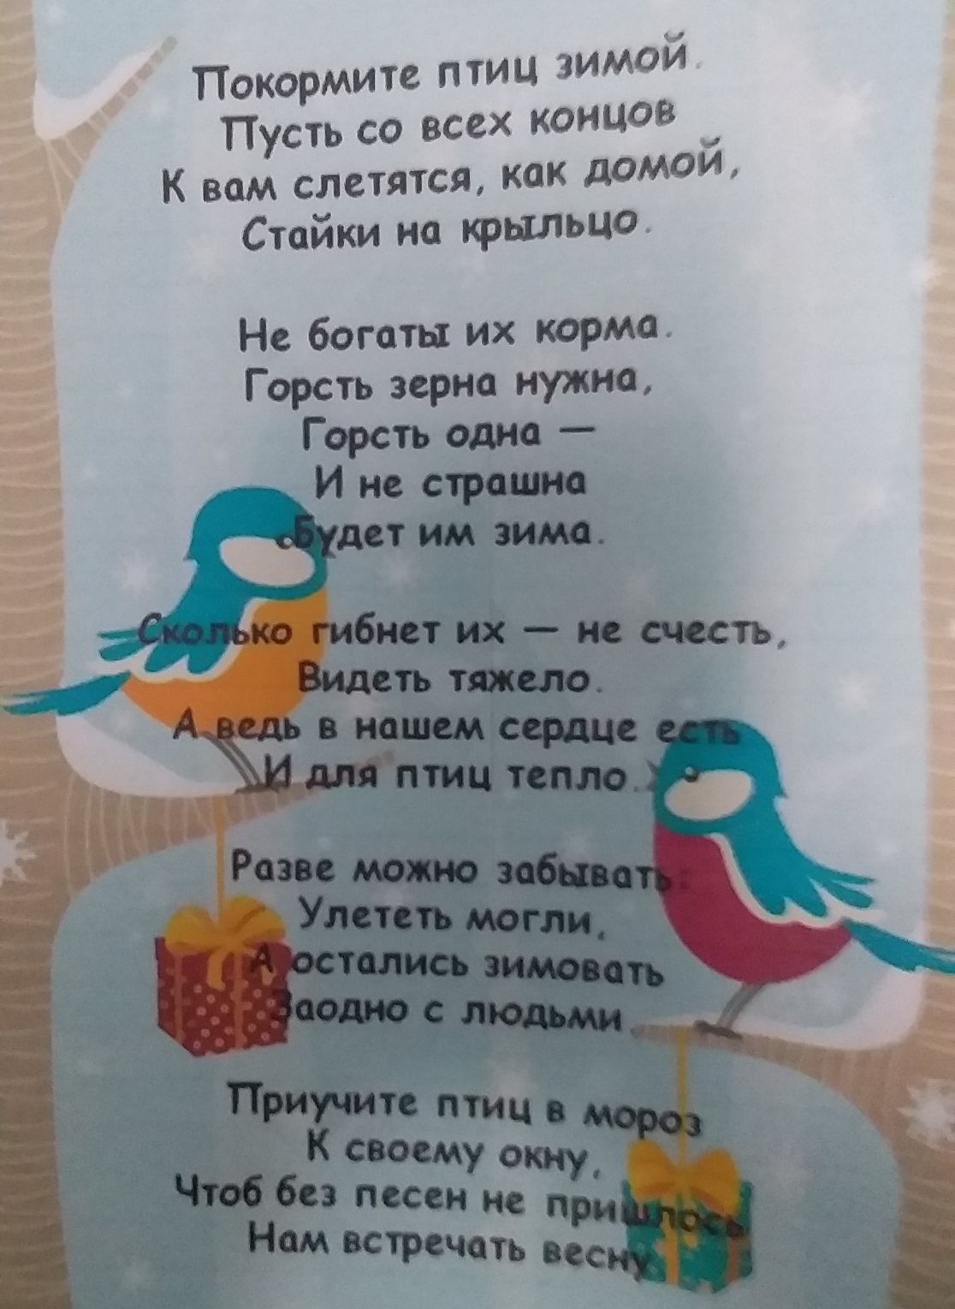
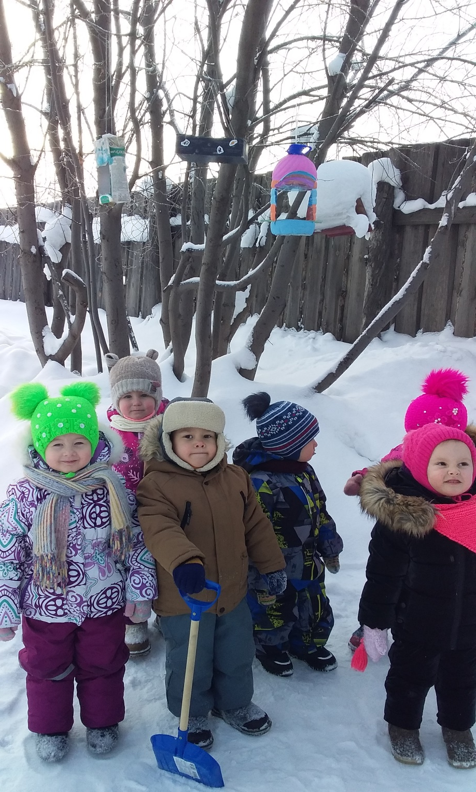

Slide 14
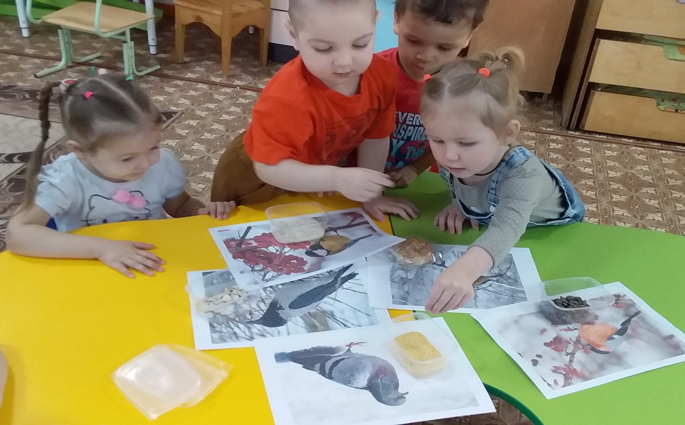
За время проведения проекта дети узнали много нового о зимующих птицах и их нелегкой жизни в холода. Поняли, что насыпав корм в кормушку, помогают птицам выжить.

Slide 15
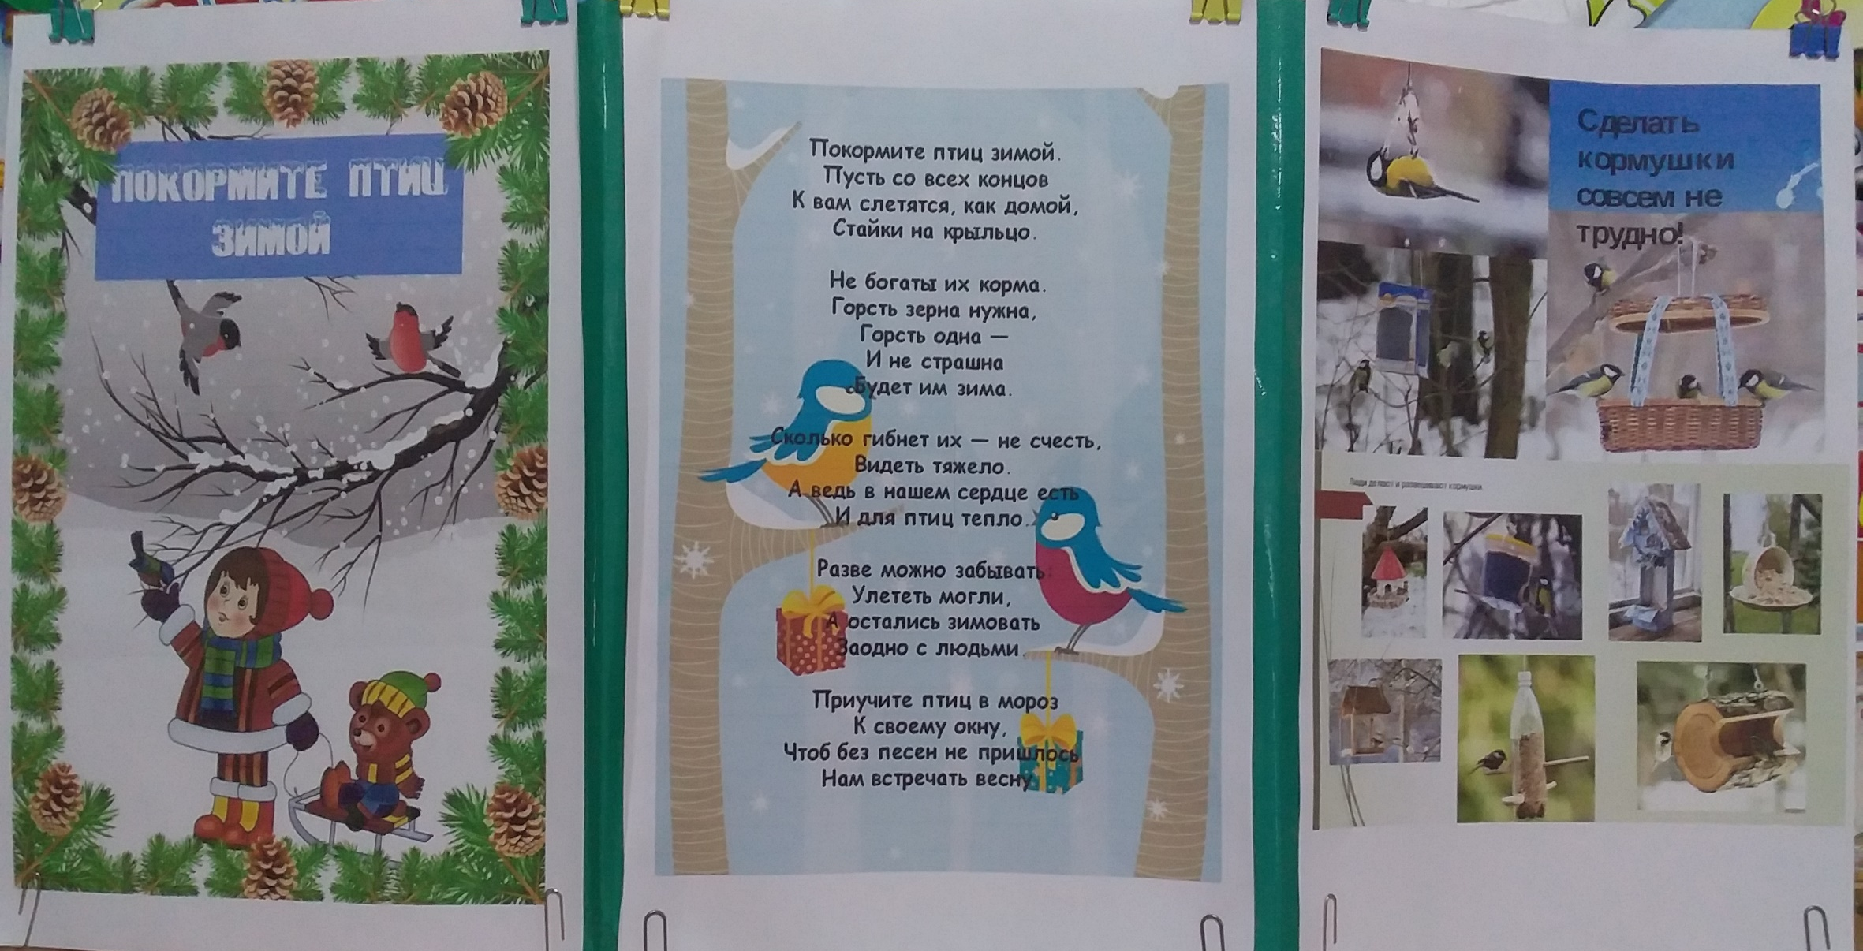
Спасибо за внимание

